Slide 1
用Canvas實做小畫家
胡柯民

Slide 2
我們要學會
創建一個畫布
基本畫圖方法
設定畫筆
座標
畫方形
線條
畫圓形
實做小畫家

Slide 3
創建一個畫布
首先，在HTML上建立<canvas>標記
Id:是這個<canvas>標記的名字
width:寬
height:高
夾在裡面的文字，是當不支援canvas時會顯示出來
再來便是javascript的部分
這個的功能是，在window底下，增加一個event listener，當完成”load”的指令之後，會執行eventWindowLoaded這個function
接著利用eventWindowLoaded來執行畫布初始化的功能
<canvas id="canvasOne" width="500" height="300"> 不支援canvas</canvas>
window.addEventListener('load',eventWindowLoaded,false);

Slide 4
創建一個畫布
在初始化畫布之前，我們要先判斷是否瀏覽器有支援canvas
這是一個小function，利用Modernizr提供的library來判斷是否支援
當支援時會return true，反之，則return false
所以我們把這個function加在eventWindowLoaded裡
如果沒有支援，則直接結束function
function canvasSpport(){
return Modernizr.canvas;
}
function eventWindowLoaded(){
if(!canvasSpport()){
return;
}
…
}

Slide 5
創建一個畫布
接著，我們要先取得canvas物件，我們才能對其做操作
document.getElementById():利用id來取得在document底下的物件
g_Canvas.getContext(“2d”):再取得其2d context
之後我們在畫布上的操作，都是用context來做
基本上預前準備就完成了
function eventWindowLoaded(){
…
g_Canvas = document.getElementById(“canvasOne”);//用id來取得canva物件
g_context = g_Canvas.getContext("2d");//取得context
…
}

Slide 6
基本畫圖方法
取得context之後，就可以用他底下的function來畫圖
設定畫筆
context裡有一些設定可以調整
lineWidth:設定畫筆粗細
strokStyle:線條顏色，只有框，可以用rgb、rgba、16進位、預設的顏色關鍵字…
fillStyle:填滿內部的顏色
當然還有很多可以設定，不過我們還沒用到
g_context.lineWidth = 10;
g_context.strokeStyle ="black";

Slide 7
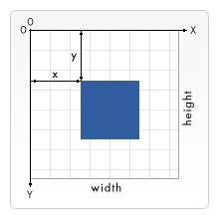
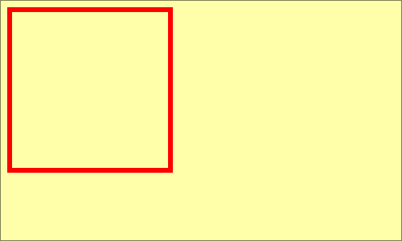
基本畫圖方法
座標
canvas的座標算法是x向右為正，y向下為正，而原點在左上方
畫方形
畫出一個方形的線條(未填滿)
x:左上角的x座標
y:左上角的y座標
w:方形的寬
h:方形的高
畫出一個實體方形
g_context.strokeRect(x, y, w, h);
g_context.fillRect(x, y, w, h);
g_context.strokeRect(12, 12, 200, 200);

Slide 8

基本畫圖方法
g_context.beginPath();
g_context.moveTo(50,50);
g_context.lineTo(100,75);
g_context.stroke();
g_context.closePath();
路徑繪製
產生路徑→繪製路徑→結束路徑→用線條或是填滿去渲染
產生路徑
結束路徑，現在所在點到起始點間畫一條直線以閉合圖形(視目的再使用)
將畫筆座標移至(x,y)
從畫筆的位置畫直線到(x,y)
g_context.beginPath();
g_context.closePath();
g_context.moveTo(x, y)
g_context.lineTo(x, y)

Slide 9
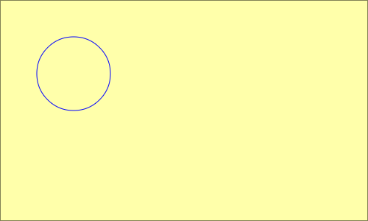
基本畫圖方法
畫圓形
這是畫出弧形的路徑，而圓就是360的弧形
因為是繪製路徑的一種，要先產生路徑之後才可以使用
centerx:圓心的x座標
centery:圓心的y座標
radius:圓弧的半徑
start:開始畫的角度，用弳度為單位
stop:結束的角度，用弳度為單位
anticlockwise:是否逆時針畫，預設為true
context.arc(centerx,centery,radius,start,stop, anticlockwise);
g_context.beginPath();
g_context.arc(100,100,50,0,2*Math.PI);
g_context.stroke();
g_context.closePath();

Slide 10
實做小畫家
步驟
初始化畫布
使用者操作
更新畫布
設定一開始畫布大小及顏色
滑鼠事件設計
清空畫布
畫上使用者的圖

Slide 11
實做小畫家
初始化畫布
畫上當作底色的方形
設定預設的值
g_input是用來存使用者繪圖資訊，是自訂的陣列
function init(){
g_mode = “paint”;//繪圖模式，分成畫筆、畫方形、畫圓形、拉線
g_color = "blue";//顏色
g_lineWidth = 1;//粗細
g_context.lineWidth = g_lineWidth;//套用粗細
g_context.strokeStyle = g_color;//套用顏色
mouseCount = 0;//滑鼠點擊次數，畫方形、圓形跟拉線時會用到
g_input[0] = {mode:"rectangle",x:0,y:0,w:500,h:300,color: "black",lineWidth:1};//背景框線
}

Slide 12
實做小畫家
接收使用者操作
滑鼠事件設計
在canvas上增加event listener
分別為滑鼠按下時、滑鼠放開時、滑鼠移動時設計function
滑鼠按下時，需要依據繪圖模式，來記錄路座標或者不記錄座標
當畫筆時，每按一下、移動都要記錄座標，放開滑鼠才結束
當畫方形時，第一下要記錄左上角座標，第二下才判斷方形的寬高
當畫圓形時，第一下也是記錄左上角座標，第二下才判斷圓心及半徑
當拉線時，第一下紀錄第一個座標，第二下紀錄第二個座標
canvasOne.addEventListener('mousedown',eventMouseDown);
canvasOne.addEventListener('mouseup',eventMouseUp);
canvasOne.addEventListener('mousemove',eventMouseMove);

Slide 13
實做小畫家
滑鼠按下時
滑鼠移動時
function eventMouseDown(){
g_context.strokeStyle = g_color;//更新畫筆顏色
g_context.moveTo(event.offsetX,event.offsetY);//將畫筆移動到滑鼠位置
switch(g_mode){…}//根據繪圖模式做不同操作
}
function eventMouseMove(){
mouse.x = event.offsetX;
mouse.y = event.offsetY;
if(g_mode == “paint”){//只有畫筆模式才會用到mouse move function
if(mouseDown){ …}//只有滑鼠按下時才紀錄每個座標
}
}

Slide 14
實做小畫家
滑鼠放開時
function eventMouseUp(){
if(g_mode == "paint"){//只有畫筆模式才會用到mouse up function
if(mouseDown){…} //滑鼠原本按著的時候才做
}
mouseDown = false; //放開滑鼠
}

Slide 15
實做小畫家
更新畫布
以60FPS的速率更新畫面，就是每1/60秒執行一次render function
setInterval(Render,1000/60);
function Render(){
g_context.clearRect(0,0,500,300);//清空畫布
g_context.fillStyle = "#ffffaa";
g_context.fillRect(0,0,500,300); //畫底色方形
g_context.save(); //將目前繪畫好的物件儲存
if(mouseCount == 1){ //如果按了一下
switch(g_mode){ ... } //畫出預覽的形狀，不會真的記錄下來
}
for(var i = 0 ; i < g_input.length ; i++){…} //將記錄起來的圖繪出來
g_context.restore(); //將目前繪畫好的物件還原
}

